Slide 2
Pracovní list
TLOUŠŤKOVACÍ FRÉZKA

Slide 3
K čemu slouží tloušťkovací frézka?
opracovává masivní materiál otáčejícím se nástrojem
upravuje hladkost povrchu
upravuje přesnou tloušťku materiálu

Slide 4
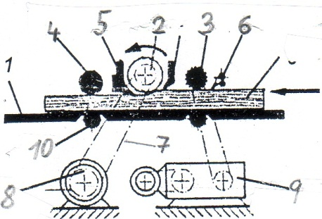
Jaké jsou základní části stroje?
Stůl
Nožová hřídel
Rýhovaný posuvný válec přední
Hladký posuvný válec zadní
Přítlačné patky
Zarážka proti zpětnému vrhu
Řemenice
Elektromotor
Variátor
Stolový válec

Slide 5
Jaké jsou parametry stroje?
pracovní šířka stroje – 630 mm
max. tloušťka materiálu – 200 mm
nožová hřídel – průměr – 125 mm
otáčky – 5 000 ot./min
celkový výkon elektromotoru – 9 kW

